Slide 1
JPEG2000简介
微观组

Slide 2
目录
JPEG2000标准的应用
JPEG2000算法——预处理
JPEG2000算法——提升小波变换
JPEG2000算法——EBCOT算法
JPEG2000未来展望

Slide 3
目录
JPEG2000标准的应用
JPEG2000算法——预处理
JPEG2000算法——提升小波变换
JPEG2000算法——EBCOT算法
JPEG2000未来展望

Slide 4
JPEG2000标准优点
JPEG图像压缩标准
（图片文件后缀——.jpg/.jpeg）
第一个国际图像压缩标准(92)
广泛用于互联网领域
压缩比10~40
易出现马赛克（有码）
不支持无损压缩
不支持尺寸大于64k*64k图片
支持最大图像分量数：1~4
JPEG2000图像压缩标准
（图片文件后缀——.jp2）
压缩比达到100仍可识别
无马赛克（无码）
支持无损压缩
支持渐进传输
支持感兴趣区域（ROI）
支持最大图像分量数达16384

Slide 5
JPEG2000标准应用
数字电影（DCI强制使用）
数字照相机
军事侦察（军用雷达、高压缩比）
医疗影像（无损压缩）
互联网领域发展缓慢

Slide 6
目录
JPEG2000标准的应用
JPEG2000算法——预处理
JPEG2000算法——提升小波变换
JPEG2000算法——EBCOT算法
JPEG2000未来展望

Slide 7
JPEG2000编解码流程
码率控制
压缩图像数据
原始图像数据
预处理
FDWT
量化
熵编码
码流组织
(a) 编码过程
重构图像
JPEG 2000码流
后处理
IDWT
反量化
熵解码
码流分解
(b) 解码过程

Slide 8
码率控制
压缩图像数据
原始图像数据
预处理
FDWT
量化
熵编码
码流组织
(a) 编码过程

Slide 9
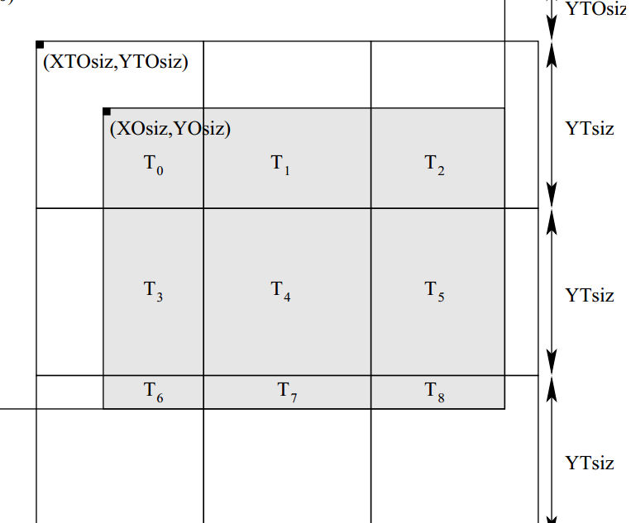
预处理
原始图像数据
电平平移
归一化
图像分块
颜色变换
分块FDWT
图像分块（切片）用途：
感兴趣区域（ROI）
复合文档处理
硬件内存占用控制
切片尺寸限制：2^6~2^32

Slide 10
预处理
原始图像数据
电平平移
归一化
图像分块
颜色变换
分块FDWT
若原始B位图像样本值是无符号的（unsigned）则需要减去一个偏移量2^(B-1)
几乎所有由小波变换产生的子带样本都包括高通滤波，因此具有一个关于0的对称分布，如果没有电平平移，LL（横向低频，纵向低频）子带将出现一个异常，影响压缩结果。

Slide 11
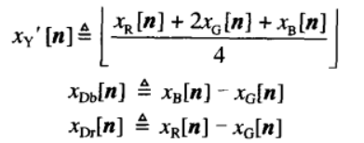
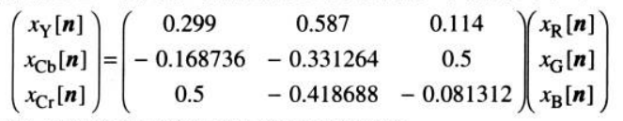
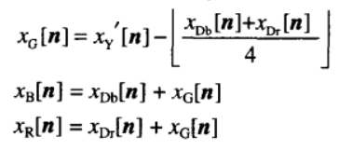
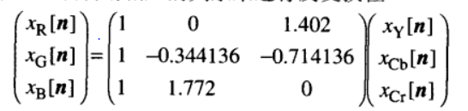
预处理
原始图像数据
电平平移
归一化
图像分块
颜色变换
分块FDWT
只运用于前三个图像分量，这三个分量必须有相同的维数和位深度；
JPEG2000码流在理论上不分辨颜色，因此前三个分量不一定必须是RGB
人眼对色调和饱和度的快速变化不敏感，采用亮度-色度空间（YCrCr）来分离出色度。
有损
RCT
ICT

Slide 12
目录
JPEG2000标准的应用
JPEG2000算法——预处理
JPEG2000算法——提升小波变换
JPEG2000算法——EBCOT算法
JPEG2000未来展望

Slide 13
码率控制
压缩图像数据
原始图像数据
预处理
FDWT
量化
熵编码
码流组织
傅里叶变换反映的是时域和频域间彼此的整体刻画，适合平稳信号分析
然而一些常见的信号是非平稳的（频谱特性随时间而变）：
语音
图像
对于非平稳信号，经常需要了解某些局部时段的频率特性；
小波变换就是时间和频率的局部变换；
小波变换优点：
有效提取信号中局部信息
通过伸缩平移运算对信号逐步进行多尺度细化（高频处细致观察，低频处粗略观察）
小波变换编码压缩比高，压缩质量好

Slide 14
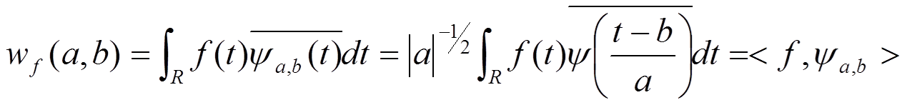
小波变换含义
小波变换的数学含义：
把基本小波（母小波）做位移后，在不同尺度下与待分析信号做内积，然后获得一个小波序列
f(t)的连续小波变换
尺度因子——a
小波变换思想：
观察物体的位置远近不同，看到物体的大小与细节就不同
距离远，看到的物体范围宽而粗略（a大）
距离近，看到的物体范围窄而精细（a小）

Slide 15
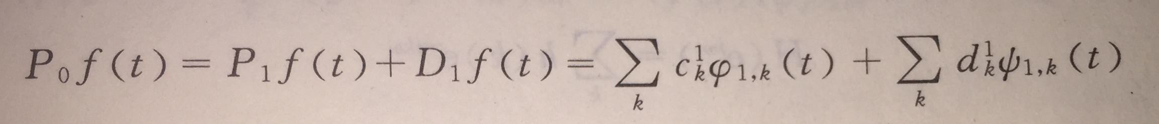
离散小波变换
小波系数

Slide 16

小波变换的结果
此图分辨率级别——4

Slide 17
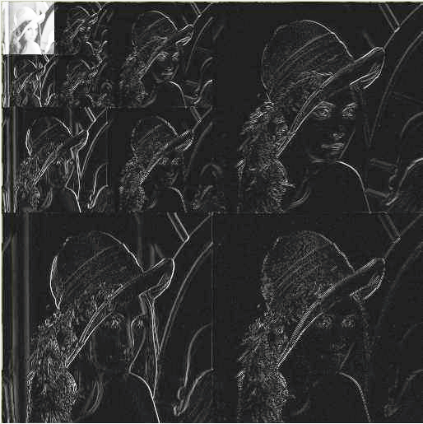
小波变换的结果
LL
HL
HL
LH
HH
HL
LL
LH
HH
LL
LH
HH
LL（横低频）
HL（横高频，纵低频）
LH（横低频，纵高频）
HH（横高频，纵高频）

Slide 18
提升小波变换
更快速实现小波变换
小波系数与尺度系数可以覆盖掉原来的输入信号而不影响变换结果
结构很简单

Slide 19
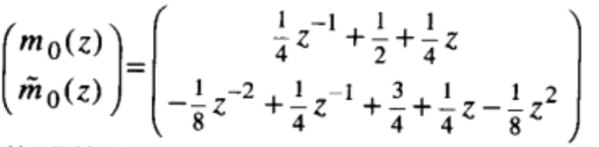
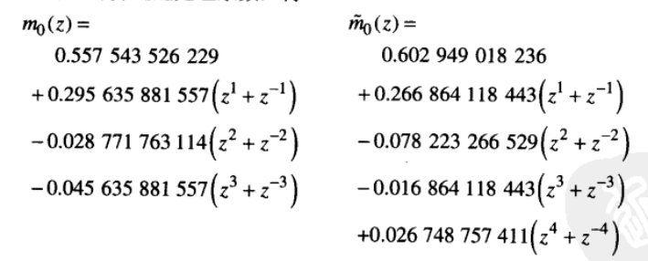
提升小波变换
5/3小波变换
9/7小波变换
有损

Slide 20
码率控制
压缩图像数据
原始图像数据
预处理
FDWT
量化
熵编码
码流组织
量化的目的是用新的数值序列来近似表示变换样本，使样本集更容易压缩
若使用JPEG2000无损编码，由于5/3小波变换的变换系数是整数值，因此不需要进行量化这一步，量化步长恒定为1

Slide 21
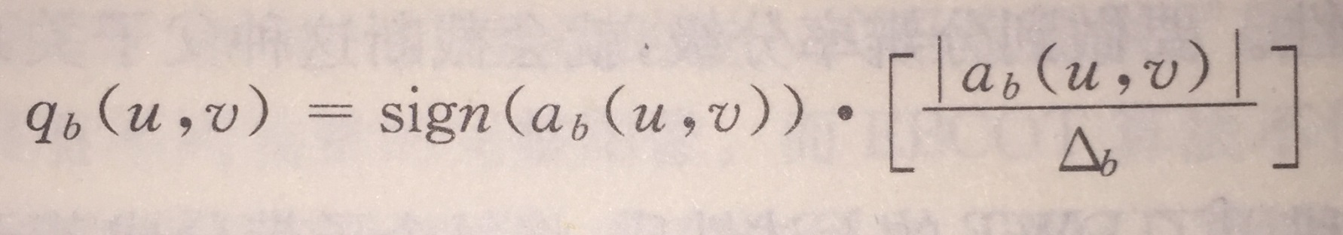
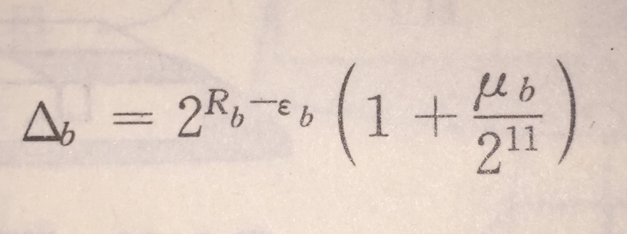
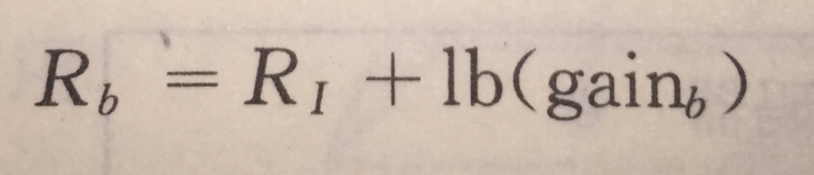
JPEG2000有损压缩的量化
小波系数
小波系数的动态范围
子带b的量化步长

Slide 22
目录
JPEG2000标准的应用
JPEG2000算法——预处理
JPEG2000算法——提升小波变换
JPEG2000算法——EBCOT算法
JPEG2000未来展望

Slide 23
码率控制
压缩图像数据
原始图像数据
预处理
FDWT
量化
熵编码
码流组织
JPEG2000采用的熵编码算法为EBCOT算法（最优截断嵌入式块编码）
采用EBCOT算法的原因：
EBCOT采用嵌入式图象压缩技术，此技术可以使希望的压缩等级在信源已经压缩之后确定，采取的措施为将位流截断到希望的长度
EZW（嵌入式零树编码）与SPIHT（分级数中的集合分裂）不能局部地处理图像，且在每次通过中访问样本的次序也无法预测。
EBCOT算法优点
结构灵活（分辨率可伸缩性、失真可伸缩性、一定程度的空间可伸缩性、分量的可伸缩性）
当已知对应的空间区域或频带对某个应用并不重要时，EBCOT允许码块边缘化或在较低质量层中完全被抑制
EBCOT允许对每个块中的样本进行局部处理，这对硬件实现有利
在任何码块的位流中遇到的误差显然对其他码块没有影响
EBCOT算法分为两个部分——Tier1编码、Tier2编码

Slide 24
EBCOT Tier1编码相关术语
位平面：比特平面
最高重要位（MSB）：系数二进制值的最高位
最低重要位（LSB）：系数二进制值的最低位

Slide 25
EBCOT Tier1编码原语
Tier1编码原语有三个：
重要性编码（零编码）（ZC）
符号编码（SC）
幅值细化编码（MRC）
三个编码原语是Tier1编码的三个基本操作单元

Slide 26
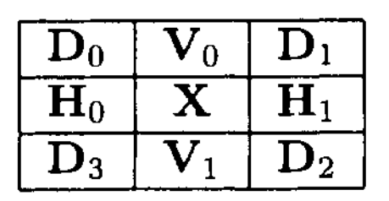
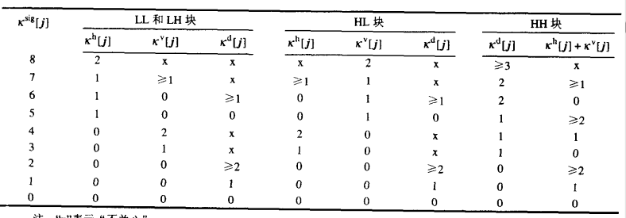
重要性编码（零编码）
重要性标识σ：若当前待编码样本先前已经被执行了ZC编码，且这个样本是这个系数的MSB，则这个样本的σ变为1（初始样本的σ都为0）
ZC编码流程：
检查当前样本X的σ是否为0，为0才进行ZC编码
调查X样本8领域的σ情况，并结合X所属子带的情况来计算出X的上下文索引值
将上下文索引值与当前的样本值一齐送进MQ编码器进行MQ编码
若MQ编码完后X的σ变为1，则立刻执行对X的SC编码

Slide 27
引入重要性编码原因
图像子带样本往往表现出分布性，分布严重向小量值倾斜。

Slide 28
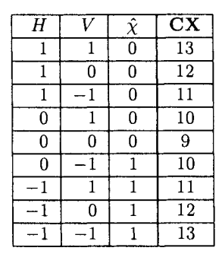
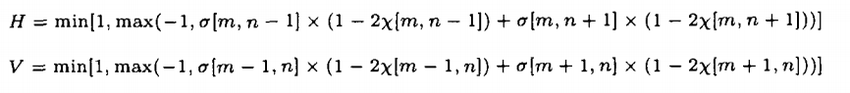
符号编码
MQ编码器
χ⊕χ’
对于任何样本，符号编码原语最多调用一次
符号标识χ：表示当前样本的系数是正值还是负值，若为负则其χ为1
一般样点的4邻域的符号位有很大的统计冗余性，因此可以有效地利用来提高编码效率
每个邻值有三个状态：不重要、重要正值，重要负值

Slide 29
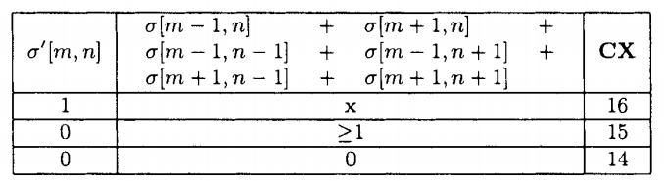
幅值细化编码
幅值细化编码用于对已经显著的样本的下一个量值位进行编码
相邻比特平面的值和其邻值相关性都很弱
幅值细化标识σ’——表示当前样点是否已经被MRC

Slide 30
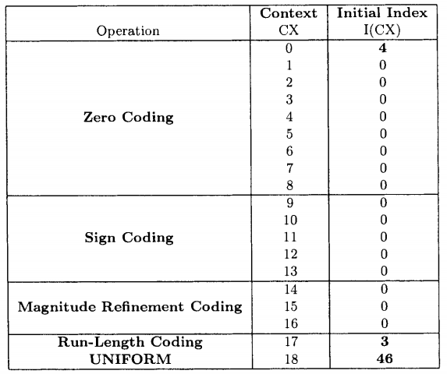
JPEG2000 Tier1编码上下文索引表

Slide 31
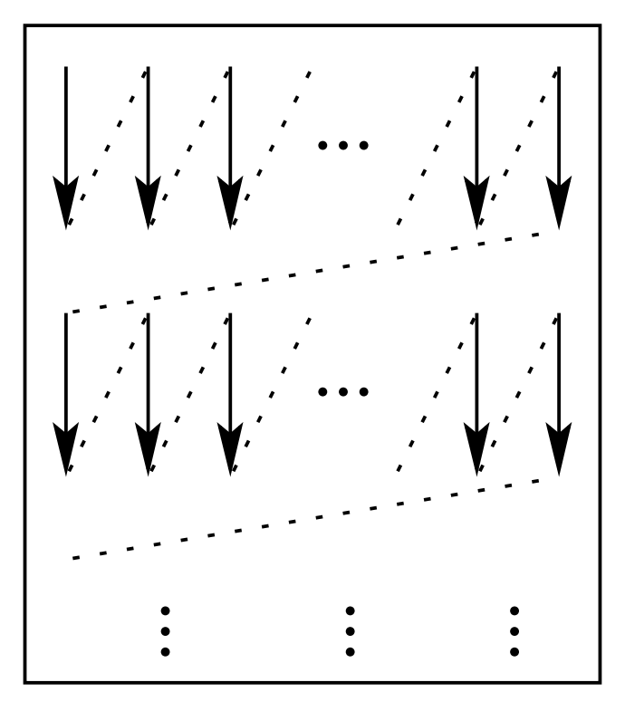
Tier1编码三大过程
重要性传播过程（SPP）
幅值细化过程（MRP）
清除过程（CUP）
扫描方式
4
64
码块（Code block）
64

Slide 32
重要性传播过程（SPP）
比特平面第一个执行的过程
LSB比特平面不执行这个过程
SPP
当前样值点(x,y)
σ==0?且八邻域有σ==1
是
ZC编码（η置1）
读取下一个样值点比特
否
被编码的样本值是1
终止
否
是
否
SC编码（σ置1）
是
当前点是当前码块比特平面的终点？

Slide 33
幅值细化过程（MRP）
在SPP之后执行
LSB比特平面不需要执行这个过程
MRP
当前样值点(x,y)
σ==1?且η==0？
是
MRC编码（ σ’置1）
读取下一个样值点比特
否
终止
否
是
当前点是当前码块比特平面的终点？

Slide 34
清除过程（CUP）
在MRP之后执行
所有比特平面都要执行这个过程
是否在SPP中被ZC编码过？是则为1
CUP
当前样值点(x,y)
σ==0?且η==0？
是
样值点位于条带第一行且所处的第y列的4个样本点的σ都为0
读取下一个样值点比特
否
终止
否
是
否
ZC编码
RLC编码
是
SC编码（ σ 置1）
当前点是当前码块比特平面的终点？
是
被编码的样本值是1
否

Slide 35
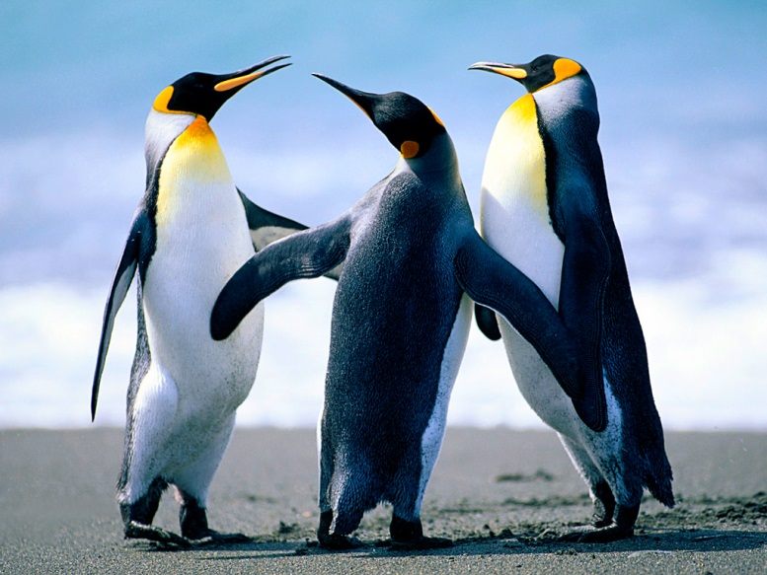
JPEG2000标准编码层次
B
G
R
一张图片
图片分量

Slide 36
JPEG2000标准编码层次
R
1
2
3
4
5
6
7
8
9
10
11
12
图片分量
切片

Slide 37
JPEG2000标准编码层次
1
切片1
分辨率2
分辨率1
分辨率3
分辨率0

Slide 38
JPEG2000标准编码层次
LL
HL
LH
HH
分辨率1
子带

Slide 39
JPEG2000标准编码层次
16
16
LH
子带LH
码块

Slide 40
JPEG2000标准编码层次
16
16
1
2
3
4
5
码块
6
7
8
比特平面

Slide 41
JPEG2000标准编码层次
16
16
比特平面
条带

Slide 42
JPEG2000标准编码层次
图片
图片分量
切片
分辨率
子带
Tier1编码
码块
比特平面

Slide 43
EBCOT Tier2编码
Tier2编码主要是为了有效地表示每个码块的层的信息以及其他一些摘要信息
Tier2编码过程中会将Tier1编码的相关信息将以四叉树结构的方式组织

Slide 44
JPEG2000展望
JPEG2000在互联网领域发展缓慢的原因：
JPEG先入为主
JPEG2000算法复杂
商业利益（专利费、专利纠纷、JPEG内部原因）
诞生了更有竞争力的图象压缩标准：
WebP
JPEG XR
BPG

Slide 45
JPEG2000展望
JPEG2000在医学、电影技术、数字相机、军事等领域将继续发挥它的重要作用
JPEG2000在互联网领域的前景不容乐观

Slide 46
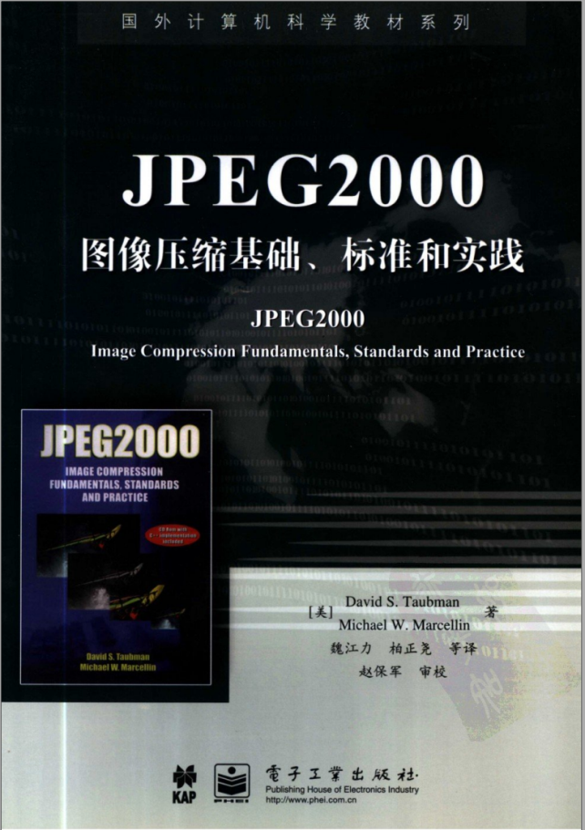
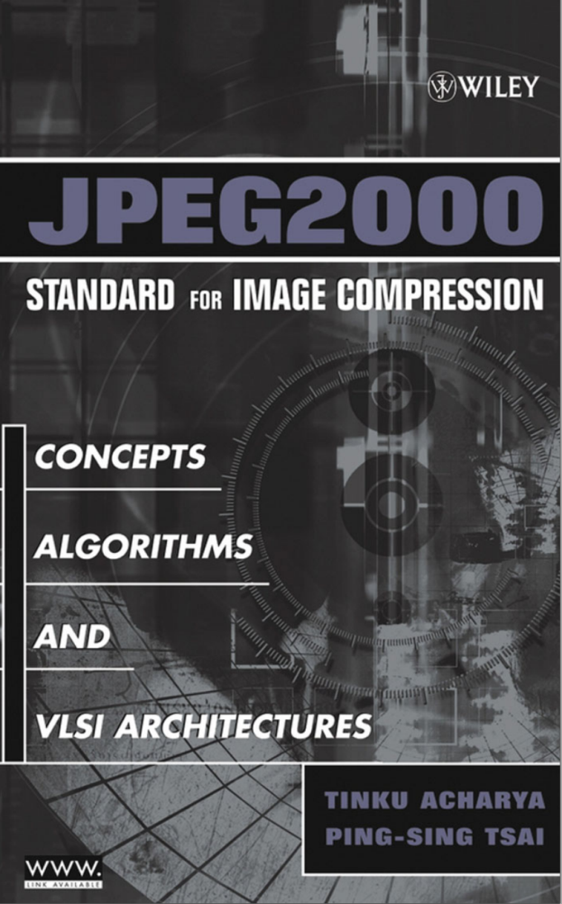
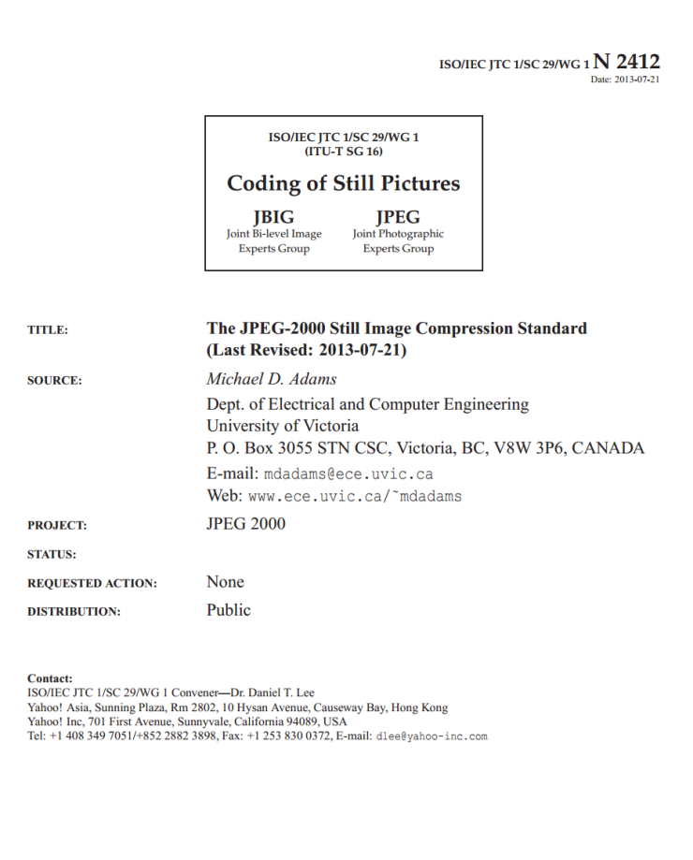
相关书籍推荐

Slide 47
谢谢

